Slide 1
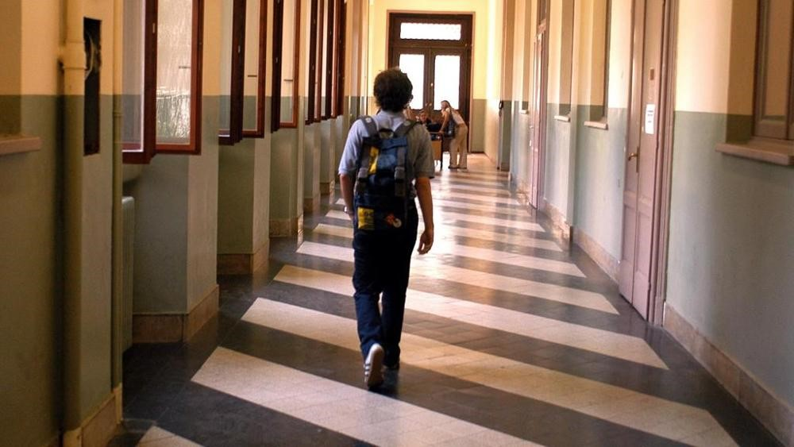

ISTITUTO D’ISTRUZIONE SUPERIORE “ F.De Sarlo-G.De Lorenzo ”
C.F. 83000510764 – C.M. PZIS001007 – CCP n.12102851 – Cod.Unico Uff. UF8DC0 – Tel. 0973/21034 – Fax 0973/21580
e-mail pzis001007@istruzione.it – pzis001007@pec.istruzione.it Sito Internet: http://www.isisdesarlo.gov.it
Liceo Sc.Umane/Linguistico Lagonegro PZPM00101P – Liceo Scientifico Lagonegro PZPS00101N – Liceo Scientifico Latronico PZPS00102P
Via Sant’Antuono, 192 – 85042 LAGONEGRO (PZ)
LEGALITA’ E CULTURA : NON SONO SOLO PAROLE
Mercoledì 11 Aprile 2018 ore 10,30
Aula Magna – IIS De Sarlo – De Lorenzo
SALUTO
Dott. Roberto SANTARSIERE
Dirigente Scolastico IIS De Sarlo –De Lorenzo
INTERVENTI
Prof. Giuseppe COLAIACOVO
Università degli Studi di Cosenza
Prof. Gerardo MELCHIONDA
Responsabile Regionale per la Formazione - LIBERA Basilicata
Avv. Nicola MOLINARI
Ordine degli avvocati – Foro Lagonegro - Sala Consilina
CONCLUSIONI
Dott. Vittorio RUSSO
Procuratore della Repubblica presso il Tribunale di LAGONEGRO
MODERA
Prof. Mario MAZZA

